Slide 1
Statische Programmanalyse
Manipulation von Bytecode
Gruppe 3

Slide 2
Aufgabe 4.1 - Bytecode Modifizieren

Slide 3
Theorie 4.1 – Konfigurierbarkeit (inkl. Paths)
Kommandozeilenparameter
Alle Projekte in einem Verzeichnis
Textdokument für die zu suchenden Methoden
Output der .class Dateien in einen eigenen Ordner (nicht wie Projekt aufgebaut)

Slide 4
Theorie 4.1 – Vorgehen?
Kommandozeilenparameter einlesen
Zu suchende Methoden einlesen
Methoden erkennen, die mindestens eine der kritischen nutzen
Anschließend bei allen Klassen, welche Methoden aus Schritt 3. haben, die Instruktionen, die kritische Methoden nutzen, „entschärfen“
  Methode, die es nicht gibt (Naja offensichtlich nicht)
  Dummy-Methoden erstellen
  Invoke löschen und Stack anpassen (verbrauchen, hinzufügen, anpassen)

Slide 5
Wofür haben wir uns entschieden?
Genau genommen alle, aber:
  NullPointerExceptions
  Stack falsch behandelt
  Eigentlich garantieren, dass .jar noch funktioniert (auch, wenn eigentliche Aufgabe nicht unbedingt erfüllt werden kann)
  Dummy (Ergebnis ist ok)

Slide 6


Praxis 4.1 – Kommandozeilenparameter
  file=untitled.jar il=false cg=XTA
  file={Name der Datei}.jar => Das Projekt
  cg= zu nutzender Algorithmus (CHA, RTA, XTA)
  il= gibt an, ob es eine Library ist oder nicht

Slide 7
Praxis 4.1 – task4_1
Stellt main-Methode (inkl. Kommandozeilenparametern)
readFile() -> liest die zu suchenden Methoden aus
Projekt und CallGraph erstellen
findCallers(callGraph) ->
  Gehe durch alle ReachableMethods
  Ist es eine der gesuchten?
    Ja, speichern in foundCallees
    Nein, gehe weiter
Erstelle ModifyClasses(foundCallees, searchFor)
Iteriere durch alle Projekte Klassen
  Hat einen foundCallee?
    Ja, erstelle neue Datei -> ModifyClasses.modifyClass(ClassFiles)
    Nein, gehe weiter

Slide 8
Praxis 4.1 – ModifyClasses
modifyCode -> erstellt neue ClassFile
  Gehe durch jede Methode
    Ist in foundCallee?
      Ja, buildNewInstructionArray(methoden.instructionen, classFile)
      Nein, kopiere einfach den ganzen Code
  Erstelle neue ClassFile mit angepassten Methoden
buildNewInstructionArrayFrom -> Output der Instruktionen und erkennt, welche INVOKE-Aktion es ist
  Ist INVOKE?
    Ja, testForSearchedMethod(instr, classFile)
    Nein, einfach kopieren
testForSearchedMethod -> Überprüft, ob eine searchedFor-Methode aufgerufen wird
  Ist eine der gesuchten?
    Dummy erstellen
    Nein -> gibt einfach die Instruktion wieder zurück

Slide 9
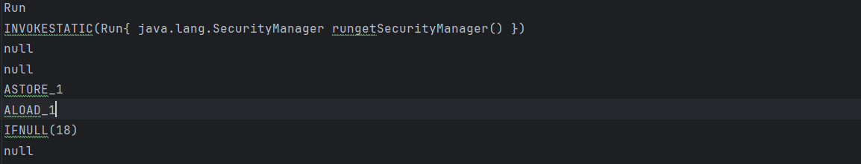
Praxis 4.1 – Ausgabe
Instruktionen für Methoden, die eine der gesuchten Methoden nutzen, werden laufend ausgegeben.
Ebenfalls im Textdokument ./4_1/Instruktionen.txt einsehbar
Modifizierte .class Dateien sind im ./4_1/Output zu finden

Slide 10
Stack-Layouts - Aufruf-Instruktionen
INVOKESTATIC:
  Parameter => vom Stack
  Return => Auf Stack
  Kein Objekt .this vom Stack
INVOKEDYNAMIC/ INVOKEVIRTUAL / INVOKESPECIAL :
  Parameter => vom Stack
  Return => Auf Stack
  Objekt .this vom Stack (bei Special offensichtlich erstellt)

Slide 11
Unser Umgang
Dummy für jede Methode
  Bei uns leider Fehlerhaft, da immer nur von der ausführenden Klasse ausgegangen wird
    Wenn in der Klasse selbst -> Kein Problem
    Wenn in einer anderen Klasse -> Problem, da nicht dort erstellt
Theoretische „beste“ Lösung:
  INVOKE löschen
  Instruktionen so anpassen, dass Durchlauf weitestgehend fehlerfrei durchlaufen kann

Slide 12
Aufgabe 4.2 - Bytecode Erstellen

Slide 13
Theorie 4.2 - Konfigurierbarkeit (inkl. Paths)
Kommandozeilenparameter
Alle Projekte in einem Verzeichnis
Alle Libraries in einem Verzeichnis
Output der .class Dateien in einen eigenen Ordner (nicht wie Projekt aufgebaut)

Slide 14
Theorie 4.2 – Vorgehen?
Kommandozeilenparameter einlesen
Schauen, welche Methoden der Library genutzt werden
Body der Methoden der Library „leeren“ und nur einen gültigen return einbauen
.class erstellen und ausgeben

Slide 15
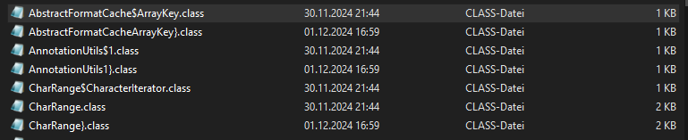

Praxis 4.2 – Kommandozeilenparameter
  file=commons-collections4-4.5.0-M2.jar il=true cg=XTA dp=commons-lang3-3.14.0.jar
  file={Name der Datei}.jar => Das Projekt
  cg= zu nutzender Algorithmus (CHA, RTA, XTA)
  il= gibt an, ob es eine Library ist oder nicht
  Dp= ={Name der Datei}.jar => Die Library

Slide 16
Praxis 4.2 – task4_2
Stellt main-Methode (inkl. Kommandozeilenparametern)
Projekt, Library und CallGraph erstellen
calculateUsedMethodsFromLibrary(callGraph, library_project)
  Schaut einfach nur, welche Methoden der Library genutzt werden
Für jede Klasse der Library in der Methoden genutzt werden, wird eine neue .class erstellt -> CreateClasses

Slide 17
Praxis 4.2 - CreateClasses
createCode -> enthält nur die bereits genutzten Methoden
  Analyse des ReturnTypes (buildNewInstructionArrayFrom)
    Wenn Double:
      (DCONST_0, DRETURN)
    Wenn Long:
      (LCONST_0, LRETURN)
    Wenn ReferenceType(vorher nicht abgefangen):
      (ACONST_NULL, ARETURN)
    Und noch weitere
  Gleiche Methode mit neuen Instruktionen

Slide 18
Praxis 4.2 – Ausgabe
Modifizierte .class Dateien sind im ./4_2/Output zu finden

Slide 19
Test

Slide 20
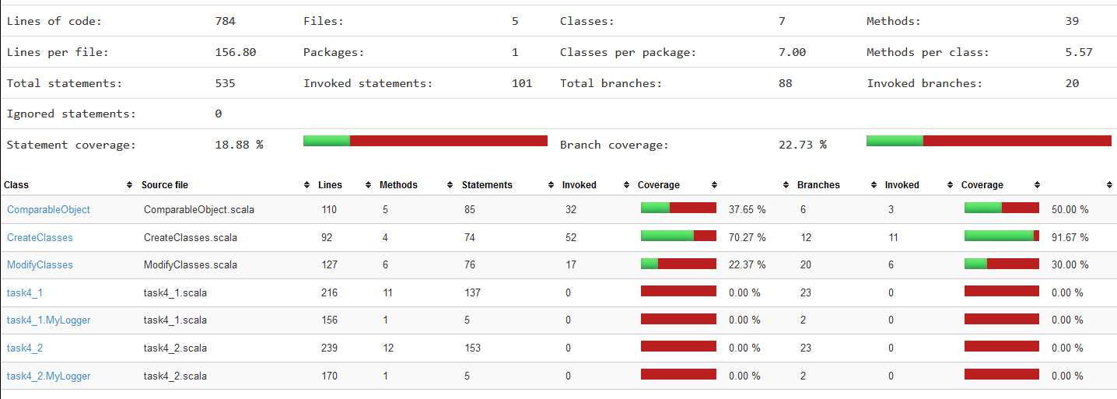
Tests
ScalaTest 3.2.19, Junit 5.10.3, Scoverage 2.2.0

